Slide 1
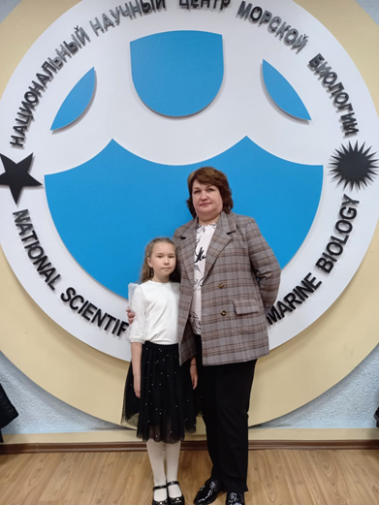
Балансируем правильно: личная и профессиональная жизнь
Аксенова Лариса Юрьевна
МЮОУ СОШ № 2
го Большой Камень
Категория: высшая

Slide 2



Slide 3

1. КАК ПЛАНИРОВАТЬ И РАСПРЕДЕЛЯТЬ ВРЕМЯ?
2. КАК СОЗДАВАТЬ МОТИВАЦИЮ И РАЗВИВАТЬ ВОЛЮ?
3. Принцип Эйзенхауэра
4. Колесо баланса

Slide 4
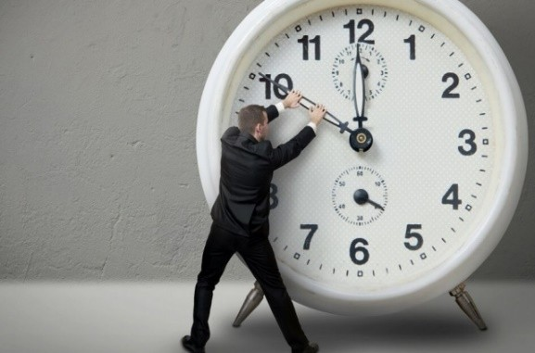


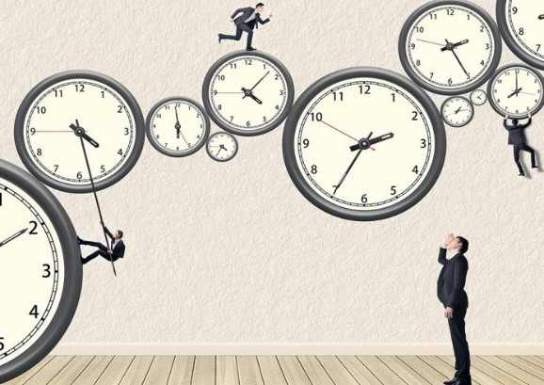
Управление временем. Принцип Эйзенхауэра
„Если вы хотите быть счастливым, нужно ни одной секунды не думать о людях, которые вам неприятны. И тем более не стоит тратить на них свое время.“
— Дуайт Дэвид Эйзенхауэр

Slide 5

Планирование - один их самых важных инструментов достижения цели.
Принцип Эйзенхауэра - один из самых эффективных методов кратковременного планирования
При грамотном планировании эффективность вашей деятельности возрастает во много раз.

Slide 6

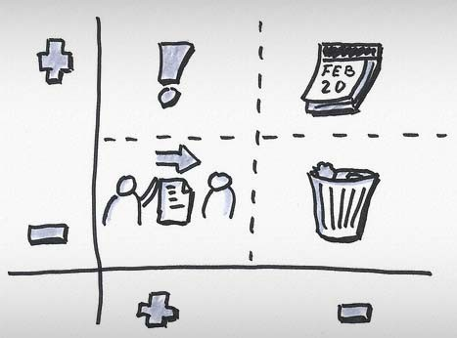
Категорий всего четыре А, B, C, D.
Суть этого метода заключается в расстановке приоритетов на степени важности и срочности.

Slide 7

A – дела срочные и важные
Те дела, которые нужно сделать в первую очередь.
Которые горят и требуют неотлагательного вмешательства

Slide 8

B – важные и несрочные
Дела этой группы чаще всего бывают обижены нашим вниманием.
Тем самым в последствие очень быстро попадают в категорию А.

Slide 9
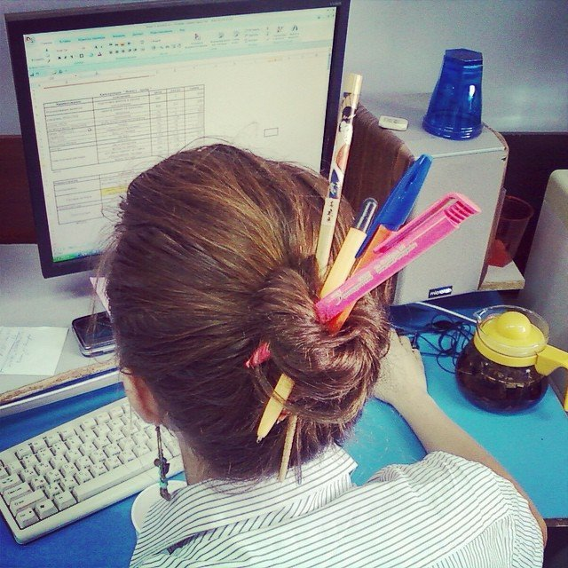
C – неважные и срочные задачи.
Часто мы путаем их с делами А.
Путаем важность со срочностью.
Срочное как бы автоматически становится важным. Тем самым эти задачи вносят на наш рабочий ритм суматоху и напряжение

Slide 10

D – неважные и не срочные
Дела, которые совсем вам не интересны.
Как можно больше задач категории D
необходимо делегировать.

Slide 11
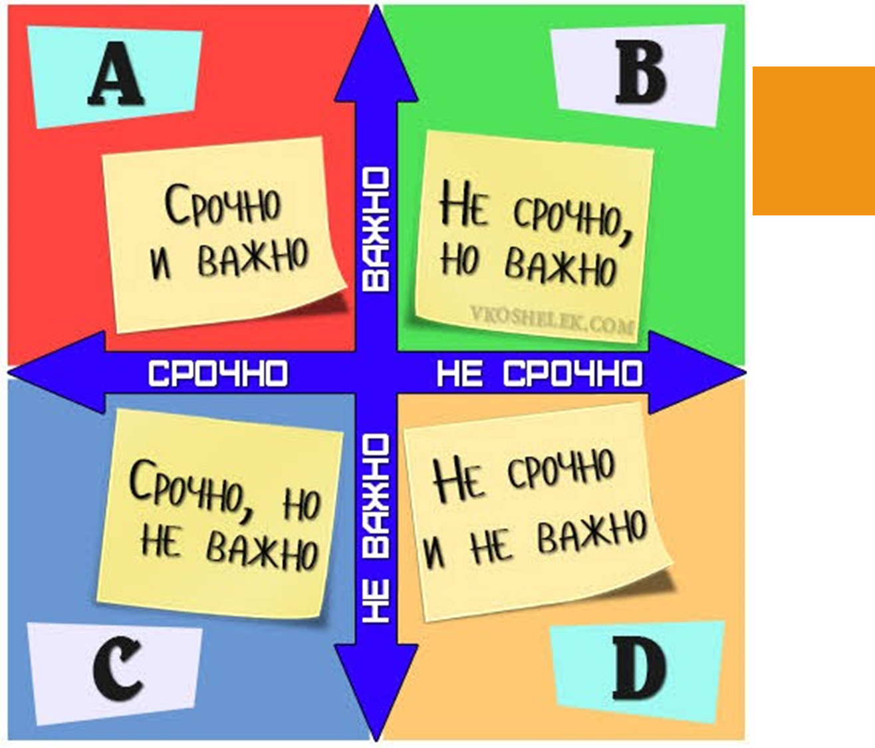
Матрица Эйзенхауэра

Slide 12
Пошаговый алгоритм работы с матрицей Эйзенхауэра
1. Написать список всех задач на день
2. Объединить эти задачи в четыре группы на степени важности и срочности
3. Записать эти задачи в бланк, разделенный на 4 части
4. Держать бланк постоянно в поле зрения и сверяться с и сверяться с ним в течении дня

Slide 13


В конце дня:
Завершите недоделанное.
Просмотрите дневной план, подведите итоги.
Составьте план на следующий день.
Хотя бы часть дороги домой пройдите пешком.
Похвалите себя, если вы всё сделали как нужно и пожелайте себе удачи на следующий день.
Спланируйте свою домашнюю работу на сегодняшний вечер и время для отдыха.

Slide 14


Slide 15

Тайм-менеджмент – это умение управлять своим временем и контролировать его.

Slide 16

«Колесо баланса» позволяет:
осознать из чего состоит твоя жизнь;
понять, что важно лично для тебя;
решить, в какой области требуются изменения для улучшения твоей жизни;
сделать первые шаги для улучшения жизни уже в ближайшие 72 часа.

Slide 17
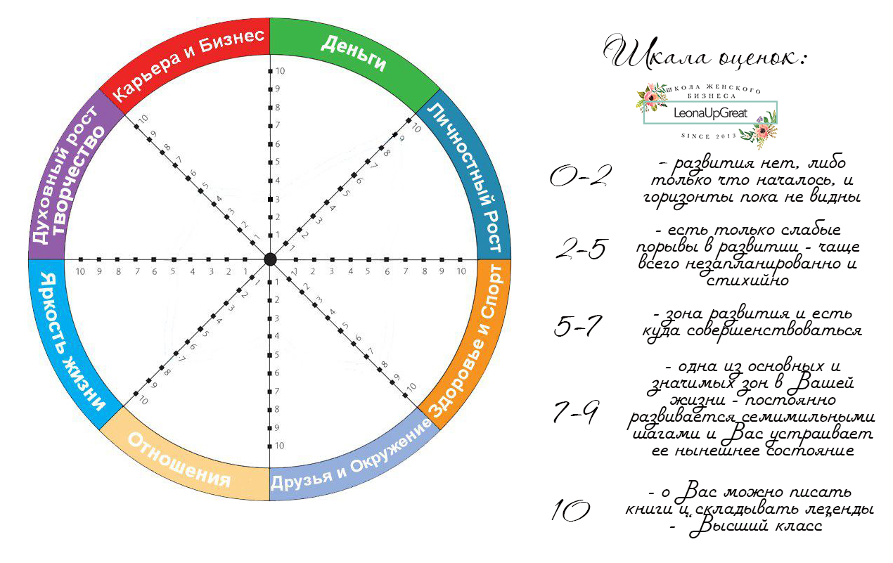
Это круг на листе бумаги, который разделен на 6 – 10 равных частей;
каждая часть представляет определенную сферу жизни, которая является приоритетной для вас в данный момент.

Slide 18
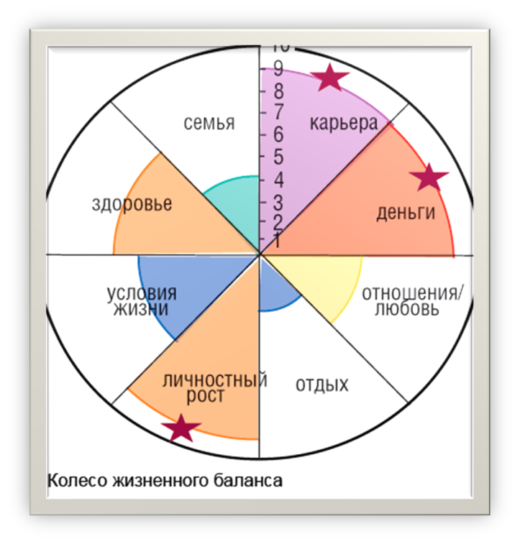
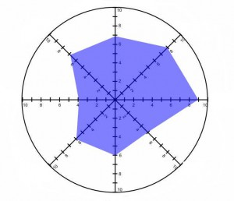

Slide 19
Колесо педагогической успешности – это простой инструмент, который можно использовать для планирования своего профессионального роста.

Slide 20
Урочная деятельность
Внеурочная деятельность по предмету
Работа с одаренными учащимися
Работа с документацией
Организация исследовательской и проектной деятельности учащихся
Работа с родителями
Воспитательная деятельность
Самообразование

Slide 21
Проанализировать получившуюся картинку.
Выделить наиболее значимую сферу. Как обстоят дела в этой области?
Определить те сферы жизни, изменения в которых зависят только от вас.
Выделить сферы, изменения в которых требуют содействия других людей, а не только приложения ваших собственных усилий.
Подумать, в какой сфере хотели бы начать изменения в ближайшее время.

Slide 22
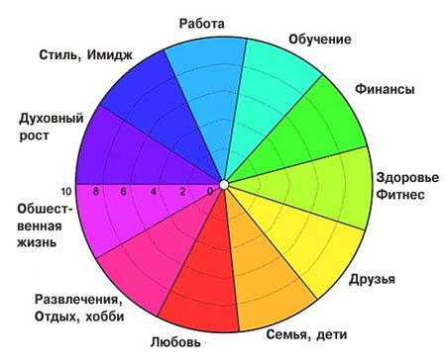
Записать цели.
Сделать первые шаги к выравниванию колеса жизненного баланса.
Действовать постепенно, выбирая посильный объем задач.
Вернуться к своему «Колесу» и поставить перед собой новые цели вы сможете в любой момент.

Slide 23

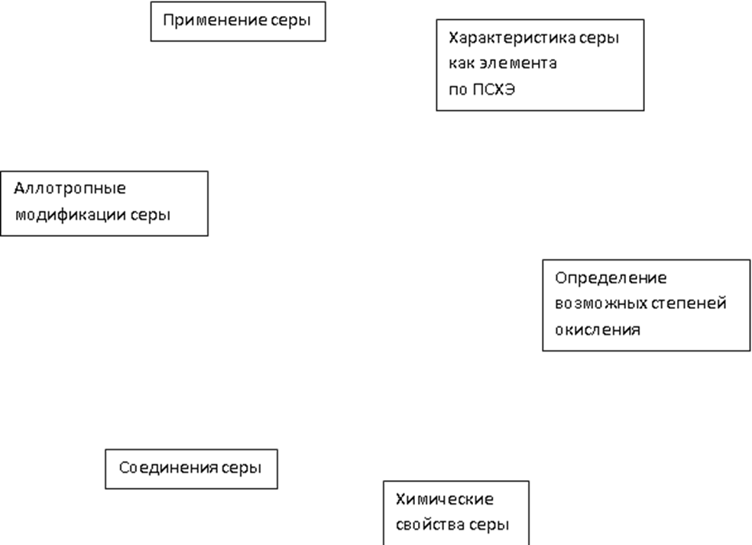
Такое «Колесо» составляется каждым учеником по результатам промежуточных работ в период изучения темы, либо опираясь на самооценку ученика при её повторении. При этом «10» означает уверенное владение данным умением, а «1» — только знание о его существовании. Подобные «Колеса» можно сделать по каждому умению или элементу содержания из спецификации к контрольным работам по математике или любому другому предмету. Дальнейшая работа с этим инструментом позволяет четко спланировать действия по ликвидации пробелов в знаниях и заполнения «белых пятен».

Slide 24


